Slide 1
Superintendência Jurídica
Controladoria Trabalhista
maio de 2018

Slide 2
Objetivo
Contexto
Relatório de Conformidade
Ranking dos Escritórios
Processo
Próximos Passos

Slide 3
Objetivo
Apresentar os controles implantados na gestão dos processos judiciais trabalhistas e seus desdobramentos.

Slide 4
Contexto
Estudo dos processos que serão monitorados
Apresentação dos Controles
Monitoramento
Fase I
Consolidação do Método
Continua...
04/2017
05/2017
12/2017
01 a 05/2018
....
Cadastro e distribuição de processos
Monitoramento de processos
Encerramento de processos
Slas de Atendimento
Evento de alinhamento com os Escritórios
Testes dos controles
Avaliação dos processos
Saneamento de bases
Definição da forma de avaliação
Início das avaliações por amostragem

Slide 5


Contexto
Racional de Análise:
RANKING
Fonte: relatório de conformidade + indicadores de desempenho.
Técnica Administrativa
Indicadores de Conformidade
Resultado
Encerramentos
Conformidade Cadastral
Cumprimento de SLAs
Mensal
Técnica Administrativa
Técnica Jurídica
Auditoria Semestral*
Cumprimento dos planos de ações mensais
Defesas/Recursos
Erros graves
Contato com clientes
Processos Estratégicos
RANKING
Fonte: planos de ações + análises por amostragem.
Técnica Jurídica
Semestral
* Em desenvolvimento

Slide 6
Relatório de Conformidade
O relatório de conformidade consiste na avaliação das informações dispostas no software de gestão de processos jurídicos.
Em parte o resultado desta análise serve para a consolidação dos indicadores de desempenho do escritório, sendo também avaliados outros cadastros, visando superar a expectativa quanto a informação prestada.
Além disso, os itens em desconformidade automaticamente constituem um plano de ação do escritório no sentido de corrigir o problema apontado, com prazo final até o próximo ciclo.
O descumprimento dos planos de ações resultará em pontos negativos para avaliação anual do desempenho do escritório.

Slide 7
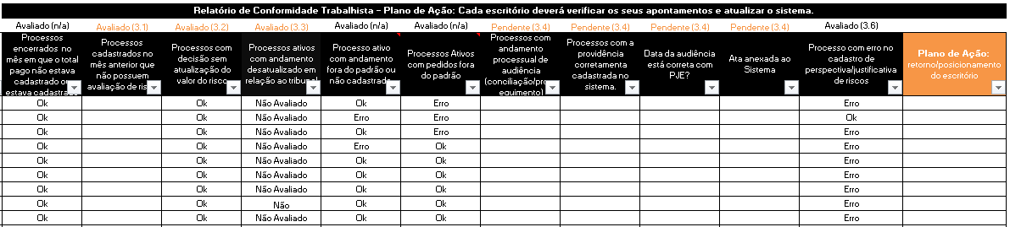
Rel. Conformidade
Processos encerrados no mês em que o total pago não estava cadastrado ou estava incorreto;
Processos cadastrados no mês anterior sem avaliação de risco;
Processos com decisão sem atualização de risco;
Processos ativos com andamento desatualizado em relação ao tribunal;
Processos ativos com andamento fora do padrão;
Processos com providência cadastrada incorretamente;
Processos com data de audiência cadastrada incorretamente;
Processos com ata devidamente anexada no sistema;
Processos com cadastramento incorreto da justificativa do risco.

Slide 8
Ranking – KPI (key Performance Indicator)
O ranking tem como objetivo demonstrar por meio de indicadores a performance dos escritórios, facilitando assim a gestão e possibilitando no futuro reconhecer os resultados.
A sua apuração será mensal referente as informações de conformidade cadastral e semestral para a auditoria técnica jurídica, sendo que ao final de cada competência haverá uma consolidação das informações gerando um resultado final.

Slide 9


Indicadores
RESULTADO
Objetivo: avaliar o resultado financeiro do processo, considerando apenas o aspecto de condenação. Para isso, observamos a seguinte fórmula:
X = (total êxito do escritório (provisão versus realizado):
Soma dos êxitos de todas as carteiras
Peso: 5% - Este item peso baixo em função das diferenças nas características das carteiras de cada escritório.
Caso o escritório não tenha processos encerrados no mês o resultado considerado será 0%.
Caso o escritório fique com resultado negativo o percentual a ser considerado será 0.
Detalhes da composição dos valores: somente reclamatórias trabalhistas; somente modelo sistêmico e processos encerrados no mês;

Slide 10

Indicadores
ENCERRAMENTO
Objetivo: fomentar o encerramento sustentável de processos.
Importante: destacamos que outras medidas garantem que o processo não seja encerrado simplesmente por encerrar, mas sim que seja encerrado buscando êxito para o cliente, pois do contrário afetará negativamente nos indicadores de resultado e assertividade em provisão
Total de processos encerrados da carteira do escritório
X =
=
Ponderado quanto representa no total de encerramentos
Total de processos ativos da carteira do escritório
Peso: 5%
Detalhes da composição dos valores: somente reclamatórias trabalhistas; somente modelo sistêmico e processos encerrados no mês;

Slide 11

Indicadores
CONFORMIDADE CADASTRAL
Objetivo: melhorar as informações disponibilizadas no sistema e proporcionar dados para a gestão dos processos.
Avaliação de Risco - Novos: processos cadastrados no mês anterior sem avaliação do risco (somente reclamatórias trabalhistas; somente processos de ex-empregados do cliente patrocinador ou terceiros insolventes; sem risco indicado em remoto, possível e provável.
Peso:
10%
Avaliação de Risco – Decisões: processos ativos com andamento tipo decisão no mês anterior sem avaliação do risco (somente reclamatórias trabalhistas; somente processos de ex-empregados do cliente patrocinador ou terceiros insolventes; sem risco indicado em remoto, possível e provável.
10%
Atualização do Andamento Processual: avaliação por amostragem (15%) andamento processual de acordo com o tribunal.
5%
Atualização da Providência: providência corretamente cadastrada, com data correta, com ata anexada ao sistema por amostragem (20%).
5%
Atualização da data do Andamento Processual: data do andamento atualizada (últimos 30 dias).
5%
Perspectiva de risco do processo: processos com risco cadastrado que contenham a justificativa cadastrada incorretamente. Informação importante para orientar o cliente sobre a situação do processo.
10%
Total pago: processos encerrados na competência anterior com total pago corretamente cadastrado.
10%

Slide 12

Indicadores
SLAs de Atendimento
Objetivo: excelência na prestação dos serviços.
Cumprimento do SLA para envio das guias de pagamento: o escritório deverá enviar as guias em até 48 horas após a publicação da decisão no Tribunal, nos casos em que o prazo do recurso a ser interposto seja de 8 dias. Os casos em que o prazo de interposição do recurso é menor que 8 dias, as guias devem ser enviadas em até 24 horas após publicação da decisão no Tribunal.
Peso:
10%
Cumprimento do SLA para envio das defesas às cooperativas: o escritório deverá enviar a defesa de todas as empresas envolvidas até 10 dias antes da audiência inicial/UNA.
Cumprimento do SLA para atualização das informações de risco (passivos contingentes): 15 dias após a publicação da decisão (contador possui 10 dias).

Slide 13

Indicadores
PROVISÃO
Objetivo: avaliar o grau de assertividade do provisionamento nos processos encerrados.
Valor provisionado
Soma de todo o resultado da carteira do escritório e obtém a média
X =
=
Valor pago
Peso: 25%
Detalhes da composição dos valores: somente reclamatórias trabalhistas; somente modelo sistêmico e processos encerrados no mês;

Slide 14
Ponderação
Resumo

Slide 15
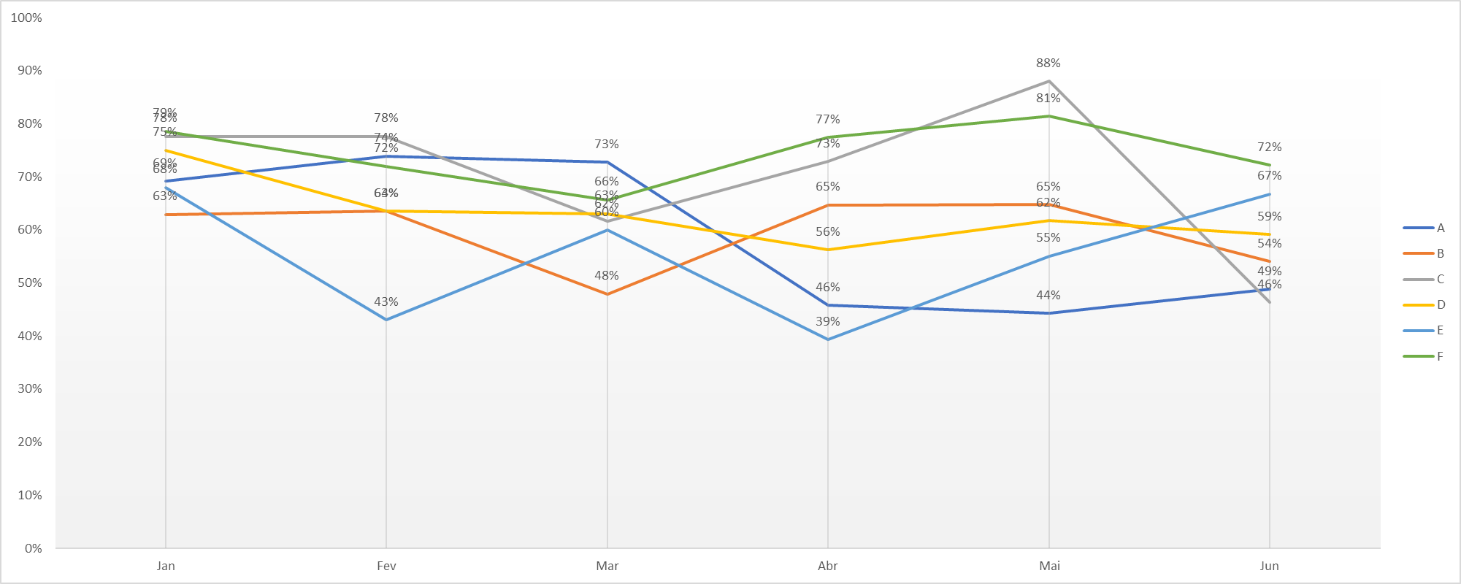
Ranking – 06/2018

Slide 16

Desenho do
Processo (como)
Geração da Base
Relatório de Conformidade (com revisão das pendências)
Análise dos indicadores
Constituição do Ranking
Comunicação
Envio dos Planos de Ações aos Escritórios
Dia 15 de cada mês
Dia 05 de cada mês
Escritório terá até o dia 25 de cada mês para avaliar e enviar o retorno.

Slide 17
Linha do Tempo (processo)
Escritórios Parceiros
Jur - Sicredi
SGP - Sicredi
Movimentações Processuais e atualização do Sistema
Análise das Pastas Encerradas
Passivos Contingentes
Vida do Processo
01 a 25
26 a 30
01 a 02
Base no mês anterior
01 a 15
16 a 25
Relatório de Conformidade, Ranking e planos de ações do mês anterior
Análise e ajuste dos apontamentos e indicação dos planos de ações do mês atual
Avaliação Técnica Administrativa Mensal
Jur + SGP - Sicredi
Escritórios Parceiros

Slide 18
Próximos Passos
Consolidação do Método
Gestão da Mudança
Implantação
Estudo de uma Política de Reconhecimentos
01 a 06/2018
07/2018
01 a 12/2018
2019
Realizando operação assistida
Visita aos escritórios ou reuniões por Skype
A partir da experiência de 2018
Definição da forma de avaliação
Início das avaliações por amostragem
Alinhamento com as Centrais
Comunicação aos envolvidos.
Visita aos escritórios ou reuniões por Skype

Slide 19
Obrigado!
Gerência Jurídica Tributária, Trabalhista e Processual Cível.
Serviços de Gestão de Pessoas.

